Slide 1
Rozpoznávanie
Matej Nikorovič

Slide 2
Kde sme a s čím pracujeme?
získavanie obrazu
predspracovanie
segmentácia
“extrakcia informácií o objektoch”
rozpoznávanie

Slide 3
Značkovanie oblastí
Algoritmus značkovania
prvý prechod obrazom (zhora dole, zľava doprava):
ak aktuálny pixel obrazu patrí objektu
skontroluj susedov hore, vľavo (4-susedstvo) + hore vľavo, hore vpravo (8-susedstvo), či všetky patria pozadiu
ak áno - priraď pixelu novú značku
ak nie - sú značky rovnaké?
ak áno - priraď pixelu značku susedov
ak nie - priraď pixelu jednu zo značiek, zapamataj si konflikt značiek (dvojicu značiek)
druhý prechod obrazom:
ak aktuálny pixel má značku
ak značka je medzi dvojicami konfliktných značiek, tak preznačkuj pixel na menšiu značku z konfliktnej dvojice

Slide 4
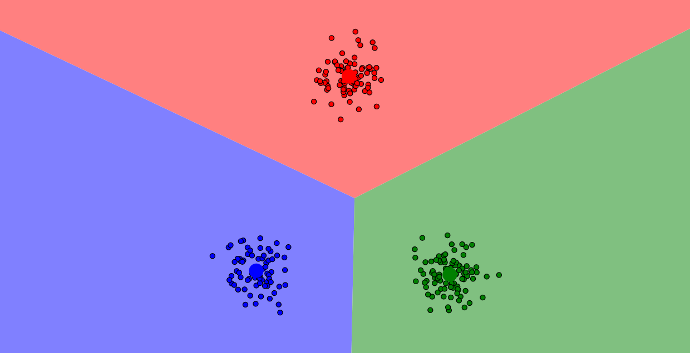
Čo je rozpoznávanie?
“Pattern recognition”, rozpoznávanie, predikcia...
oblasť strojového učenia (v niektorých prípadoch jeho synonymum)
cieľ - porozumenie scény / objektov, aby korelovali s reálnym svetom
klasifikačná úloha objekt je priradený do triedy na základe jeho opisu

Slide 5
Opis objektu
Metódy rozpoznávanie delíme podľa typu opisu:
Syntaktické metódy = opis je vyjadrený pomocou primitív (symbolický charakter)
štrukturálny = napr. trojuholníkov, obdĺžnikov, kociek, kružníc, gulí...
symbolický = bag of words
lingvistický = formálne jazyky (produkčné pravidlá)
Príznakové (štatistické) metódy = opis je vyjadrený príznakom
príznak = relevantná merateľná informácia, ktorá kvantifikuje vlastnosť objektu
deskriptor = číselné vyjadrenie príznaku (vektor príznakov)

Slide 6
Príznaky
V počítačovom videní delíme príznaky na:
nízkoúrovňové príznaky = opisujú základné vlastnosti objektov
bodové = pozícia, intenzita, farba
lokálne = veľkosť gradientu, smer gradientu
globálne = dominantná farba, počet oblastí
strednoúrovňové príznaky = vznikajú spojením nízkoúrovňových
obraz, histogram (alebo ich časť)
vektor skalárnych veličín, paleta použitých farieb (textúr)
vysokoúrovňové príznaky = opisujú sémentiku scény
na scéne je budova vľavo, tráva dole, stromy vpravo

Slide 7
Príznaky
Základné vlastnosti príznaku:
popisne silný = zvýhodňuje podobné útvary a diskriminuje rôzne útvary
robustný = odolný voči šumu
tvarovo invariantný = stabilná informácia aj po zmene posunutia, škály, rotácie, zrkadleniu
stručný a jednoduchý = zložité tvary popísať jednoducho a sa počíta efektívne
je schopný hľadať čiastočnú zhodu

Slide 8
Jednoduché skalárne príznaky / deskriptory
obvod = súčet vzdialeností obrysových bodov oblasti
veľkosť (plocha) = počet pixelov v oblasti alebo
ťažisko = priemerná hodnota pozícií pixelov oblasti
gray centroid = priemerná hodnota pozícií pixelov ovážených ich jasom
minimána, maximána, priemerná, médianová hodnota jasu

Slide 9
Jednoduché skalárne príznaky / deskriptory
hlavná os = úsečka spájajúca najvzdialenejšie obrysové body oblasti
príznaky: dĺžka, uhol
vedľajšia os = najdlhšia kolmá úsečka na hlavnú os
pomer strán = pomer 2 kolmých dĺžok oblasti
feretov priemer = priemer kruhu, ktorého plocha je rovnaká ako plocha oblasti
kompaktnosť = obvod² / plocha rozsah hodnôt: [1, ∞)
okrúhlosť = (4 * π * plocha) / obvod² rozsah hodnôt: [0, 1]

Slide 10
Invariantný skalárny príznak / deskriptor
krížový pomer

Slide 11
Invariantný skalárny príznak / deskriptor
krížový pomer

Slide 12
Invariantný skalárny príznak / deskriptor
krížový pomer
A
B
C
A
B
D
C
D

Slide 13
Momenty
plocha = M₀₀ (ak na vstupe je binárny obraz)
celková intenzita oblasti = M₀₀ (ak na vstupe je šedotónový obraz)
ťažisko = [M₁₀/M₀₀, M₀₁/M₀₀]

Slide 14
Centrálne momenty
centrálne momenty sú invariantné voči translácii
ďalšími úpravami vieme získať momenty invariantné voči škále, rotácii

Slide 15
Príznakové metódy rozpoznávania
trieda 1 = zelená trieda 2 = modrá
deskriptor (1 objekt / oblasť)
príznakový priestor

Slide 16
Príznakové metódy rozpoznávania
neseparovateľné triedy
separovateľné triedy
lineárne separovateľné triedy
funkciu, ktorá oddeľuje jednotlivé triedy, voláme diskriminačná funkcia
klasifikátor je algoritmus, ktorý zaradí objekt do triedy na základe príznakov

Slide 17
Príznakové metódy rozpoznávania
Klasifikátor pracuje v 2 fázach:
fáza učenia = na základe trénovacej možiny klasifikátor upravuje hranice medzi triedami (upravuje parametre diskriminačných funkcií)
fáza rozpoznávania (predikcie) = klasifikátor zaraďuje objekt do triedy
poznáme 2 hlavné prístupy k učeniu:
učenie s učiteľom = učiteľ rozhoduje, do akej triedy má byť objekt zaradený
učenie bez učiteľa = klasifikátor si sám vytvára triedy na základe vopred danej charakterisitky / vlastnosti

Slide 18
Príznakové metódy rozpoznávania
Typy klasifikátorov:
deterministický = založený na syntéze diskriminačných funkcií (pre každú triedu je samostatná diskriminačná funkcia)
pravdepodobnostný = aplikácia teórie pravdepodobnosti do klasifikátorov
heurisitický = algoritmy využívajúce heuristiku (majú stratégiu na rozhodovanie pokračovania výpočtu); negarantujú záruku dobrého riešenia; používame ich, lebo nepoznáme nič lepšie pre daný problém

Slide 19
Deterministický klasifikátor
d₁ = 0
d₂ = 0
d₁ = 7, d₂ = 1
d₁ = 2, d₂ = 6
diskriminačné funkcie
rozpoznávanie

Slide 20
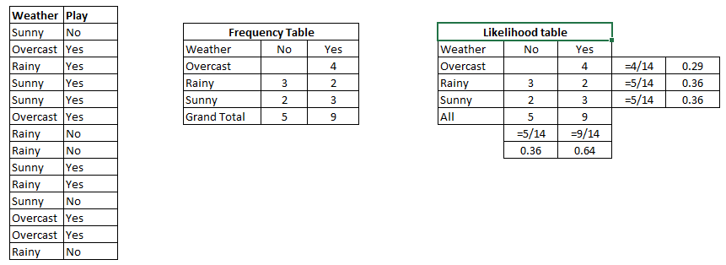
Naivný Bayesov klasifikátor
učenie
trénovacia množina
rozpoznávanie

Slide 21
Naivný Bayesov klasifikátor
učenie
3 / 9
trénovacia množina
rozpoznávanie
p(Yes | Sunny) = p(Yes) * p(Sunny | Yes) / p (Sunny)

Slide 22
Neurónové siete
vstupná vrstva
skryté vrstvy
výstupná vrstva
vektor
príznakov
trieda
učenie?
Back propagation

Slide 23
K-najbližších susedov
učenie?
žiadne!

Slide 24
K-najbližších susedov
vstupný parameter K
(počet najbližších susedov)
K = 4

Slide 25
K-najbližších susedov
vstupný parameter K
(počet najbližších susedov)
K = 4

Slide 26
Rozhodovací strom

Slide 27
Rozhodovací strom
delenie príznakového priestoru nadrovinou

Slide 28
Rozhodovací strom
delenie príznakového priestoru nadrovinou

Slide 29
SVM (Support vector machine)
support vektory

Slide 30
SVM (Support vector machine)

Slide 31
K-means
vstupný parameter K
(počet tried v príznakovom priestore)
K = 4

Slide 32
Mean shift
vstupný parameter R
(polomer kruhu príznakov, ktoré ovplyvňujú nové ťažisko)
vizualizovaná je modifikovaná verzia, ktorá delí kruh na 3 medzikružia s rôznou váhou

